Slide 1










HEROES OF THE WORLD

Slide 2
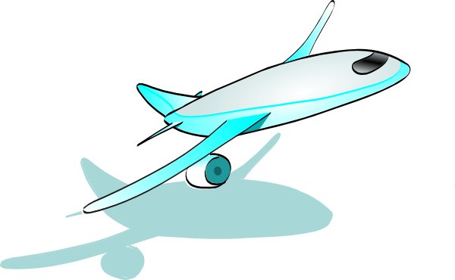
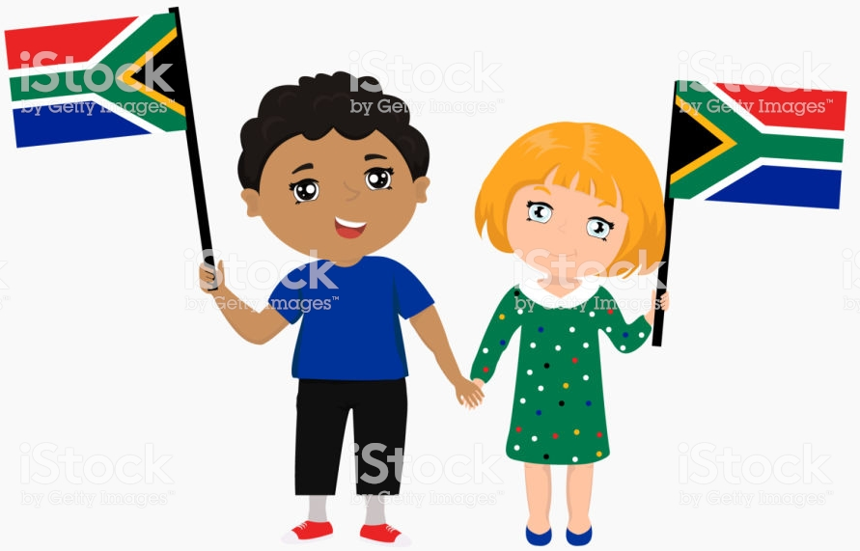
Πρώτος σταθμός… Cape Town – Νότια Αφρική!!!
Steam Academy, έχει φτάσει το μήνυμά μας; Είμαστε ο Olamide και η Anouket, από το Cape Town της Νότιας Αφρικής. Αντιμετωπίζουμε πρόβλημα με το νερό… Κινδυνεύουμε από λειψυδρία, δηλαδή έλλειψη νερού, λόγο μιας τριετούς περιόδου ξηρασίας, αλλά και το λιγοστό νερό που έχουμε διαθέσιμο, είναι βρώμικο… Χρειαζόμαστε τη βοήθειά σας!
Μπορείτε να καθαρίσετε το νερό μας, αλλά και να μας εξηγήσετε γιατί πέφτουν οι σταγόνες της βροχής στη γη;

Slide 3
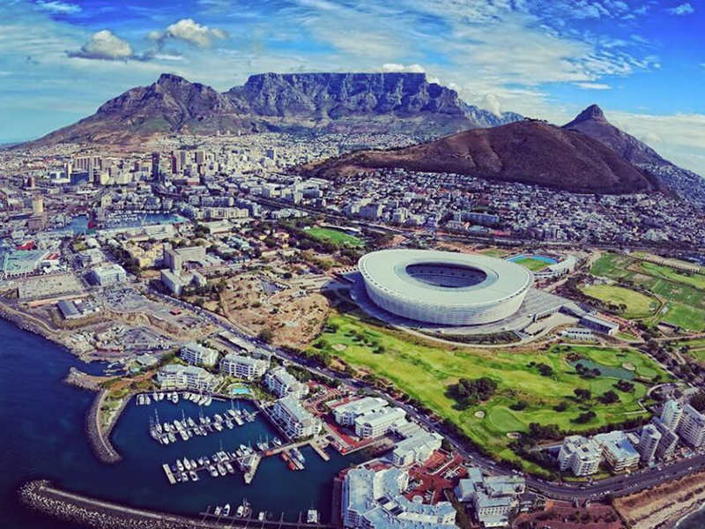
Cape Town – Νότια Αφρική!!!
Νομοθετική πρωτεύουσα / τρίτη σε πληθυσμό πόλη της Νότιας Αφρικής
Γλώσσα:
Νοτιοαφρικανικά αγγλικά
Άφρικαανς
Νόμισμα:
RAD (10RAD = 1 €)

Slide 4

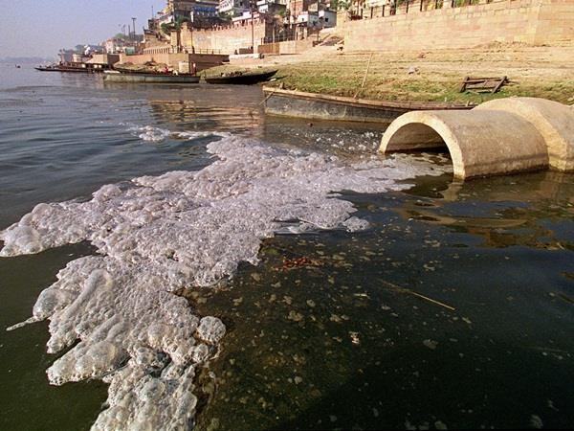
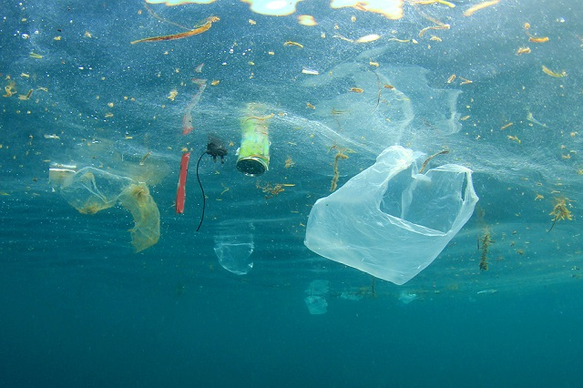
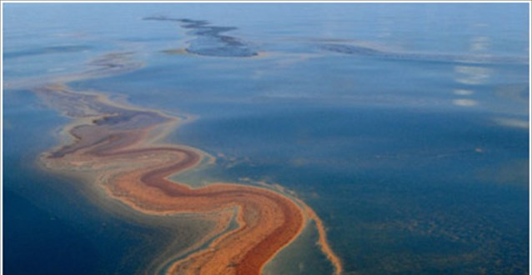
Ρύπανση υδάτων…
Αστικά λύματα
Αγροτική ρύπανση
Βιομηχανική ρύπανση
Ρύπανση από πετρελαιοειδή
Τοξικές χημικές ουσίες
Άλλο…;;;

Slide 5
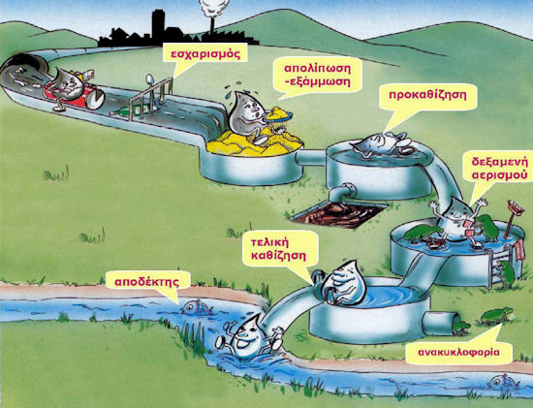
Πόσιμο νερό… Πώς…
Το βράζουμε!
Χρησιμοποιούμε χημικά (…)
Με διήθηση…
Το σουρώνουμε!
Το λιάζουμε!
Άλλο…;;;

Slide 6
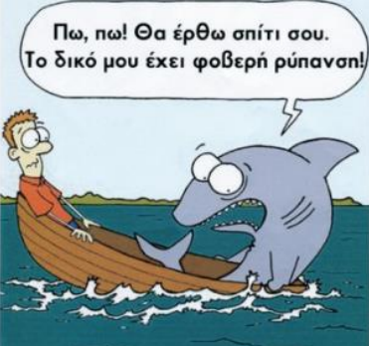
Ώρα να ξεκινήσουμε το καθάρισμα!!!

Slide 7
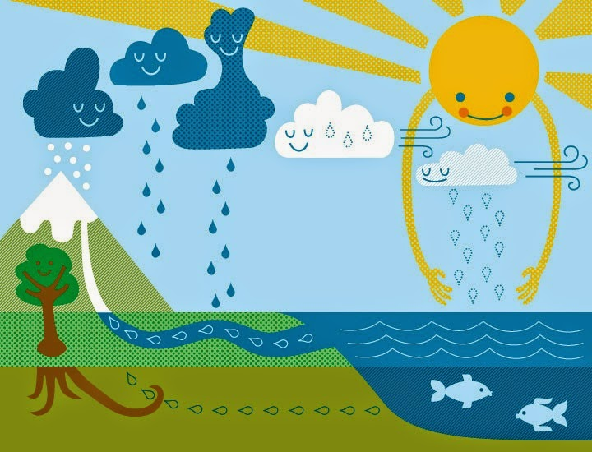
Βροχή…
Θερμοκρασία > 0^{ο} Κελσίου στην επιφάνεια της γης
Εξάτμιση σταγονιδίων νερού + αέρας = σύννεφα
Τα σταγονίδια ψύχονται και ενώνονται μεταξύ τους → σχηματίζονται σταγόνες νερού
Αρκετά βαριές; → φτάνουν μέχρι την επιφάνεια της γης

Slide 8
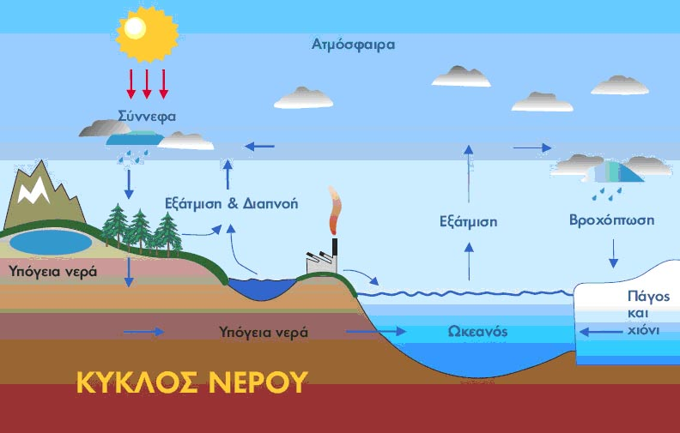
Πότε βρέχει…
Ισχύουν ένα ή περισσότερα;
Παγώνει ο αέρας
Αυξάνεται η ατμοσφαιρική πίεση
Αυξάνεται η συγκέντρωση της υγρασίας

Slide 9
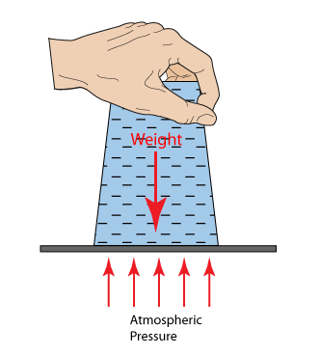
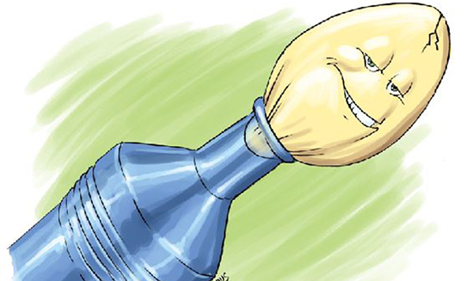
Ατμοσφαιρική πίεση…
το βάρος του αέρα (η πίεση που ασκεί ο αέρας σε κάθε επιφάνεια που βρίσκεται μέσα σε αυτόν)
(τα μόρια του αέρα [Άζωτο και Οξυγόνο] έχουν βάρος / αν δεν είχαν, θα έφευγαν στο διάστημα!)

Slide 10
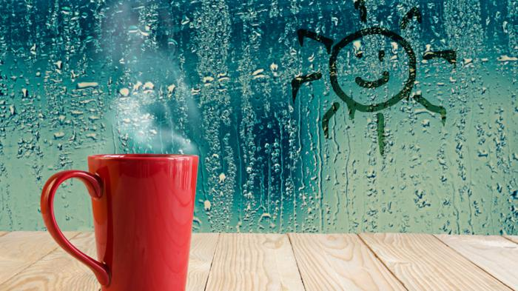
(Σχετική) Υγρασία…
πόσο κοντά στο σημείο κορεσμού (δηλαδή στο να μην μπορεί να δεχτεί άλλους) σε υδρατμούς βρίσκεται ο ατμοσφαιρικός αέρας

Slide 11
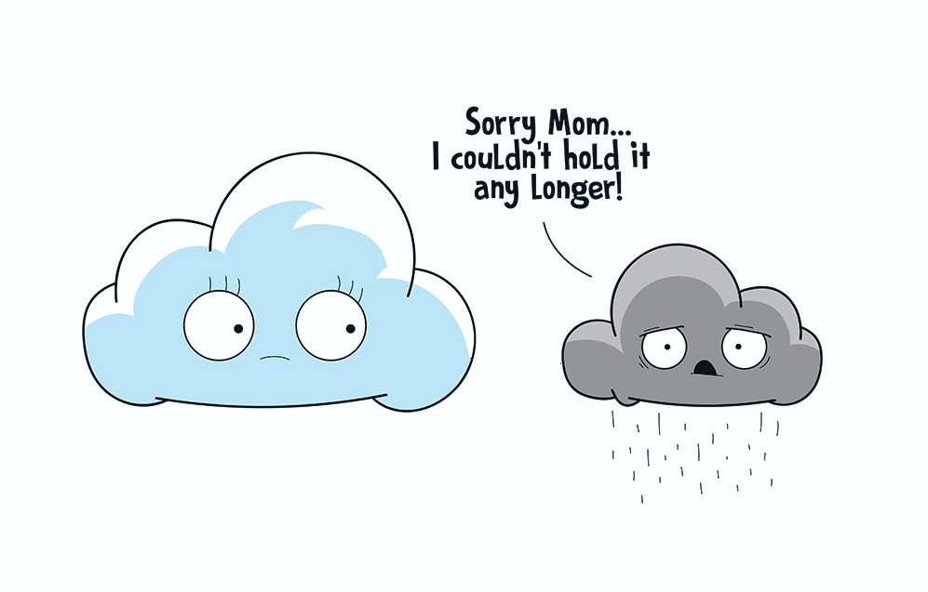
Ώρα να δημιουργήσουμε βροχή!!!

